Slide 1

UNIVERSIDAD CATÓLICA DE EL SALVADOR.
UNICAES
FACULTAD DE INGENIERÍA Y ARQUITECTURA
MICROPROCESADORES Y ENSAMBLADORES
CATEDRÁTICO: ING. HENRY MAGARI VANEGAS RODRÍGUEZ
PROYECTO: ENERGIA RENOVABLE
ALUMNOS: MARVIN ALEXANDER RUÍZ SANTOS
JAIME ALBERTO PORTILLO LUNA
BRAYAN WILLIAM RIVAS ORELLANA

Slide 2
Introducción
La tecnología se ha convertido en poco tiempo en una de las ramas más importantes en la vida del ser humano, la innovación y las herramientas se han considerado cruciales para crear nuevos objetos que faciliten realizar acciones con el menor esfuerzo.

Slide 3
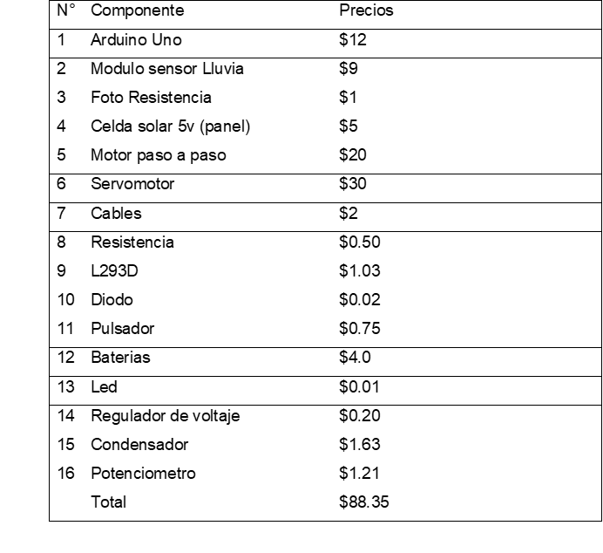
componentes

Slide 4
Análisis financiero

Slide 5

Metodología

Slide 6
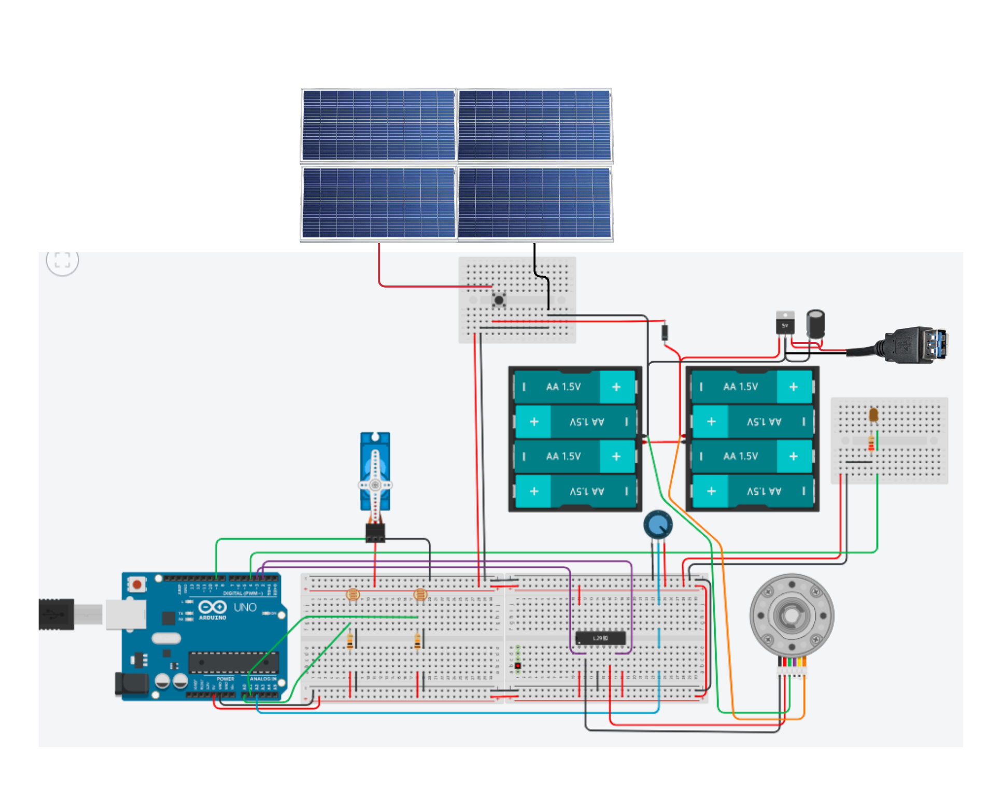
funcionamiento

Slide 7

código

Slide 8
conclusión
El ser humano vive en un entorno en el que se ha dado cuenta que las energías renovables son el mejor camino al futuro. Son energías más limpias, no involucran la contaminación ambiental y ente otras. La energía renovable con baja exposición a la intemperie es una excelente forma de usar la energía del sol en dispositivos que al ser humano le pueden servir. Sin duda alguna los resultados que se dieron en este proyecto fueron exitosos y con ello se cumple el objetivo.

Slide 9
recomendaciones
-Nuestro proyecto se pudiera utilizar para cargar un teléfono celular o Tablet.
-Conectar una lampara.
-Suministrar energía para encender algún dispositivo electrónico.
-Se puede utilizar en cualquier lugar.
-Buen tiempo de carga.
-Los componentes no son difíciles de conseguir.

